Slide 1

1A
Môn: Tiếng Việt
Giáo viên: Phạm Thị Xinh

Slide 2


Slide 3
cò kè ghế gỗ
nghi ngờ củ nghệ

Slide 4
1. Đọc
a
e
ê
ơ
ph
pha
phe
phê
phơ
qu
qua
que
quê
quơ
va
ve
vê
vơ
v
x
xa
xe
xê
xơ

Slide 5
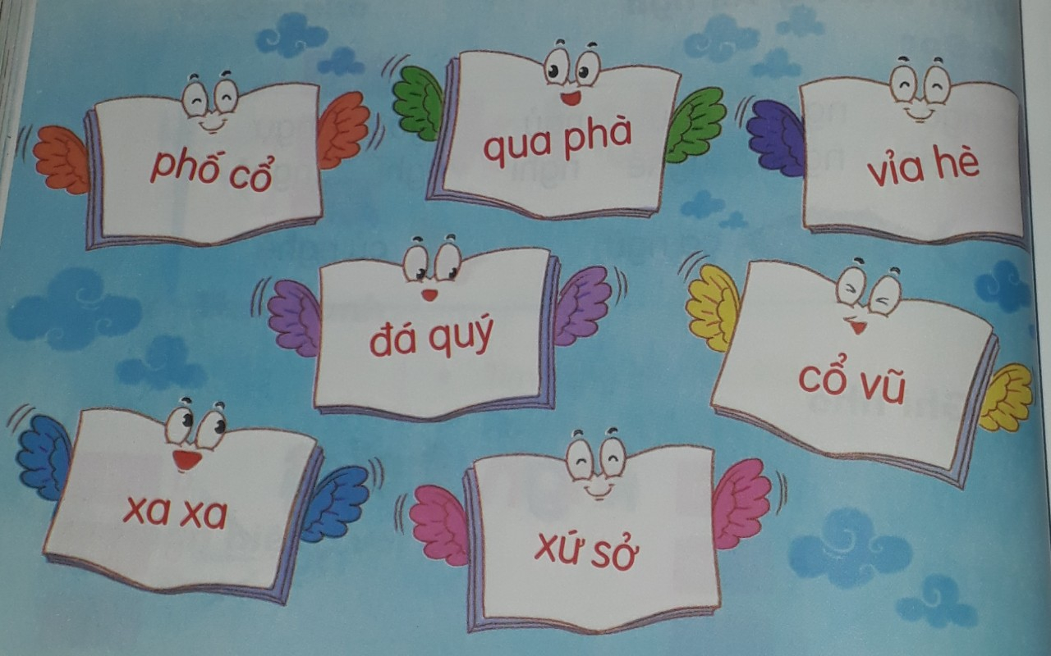

Slide 6
Nhà bé ở Thủ đô. Thủ đô có bờ hồ. Quê bé ở Phú Thọ. Phú Thọ có chè, có cọ. Xa nhà, bé nhớ mẹ. Xa quê, bé nhớ bà.

Slide 7
